Slide 1
डिजिटल नागरिकता
पाठ 8
बड़ा डेटा और लक्षित विपणन

Slide 2
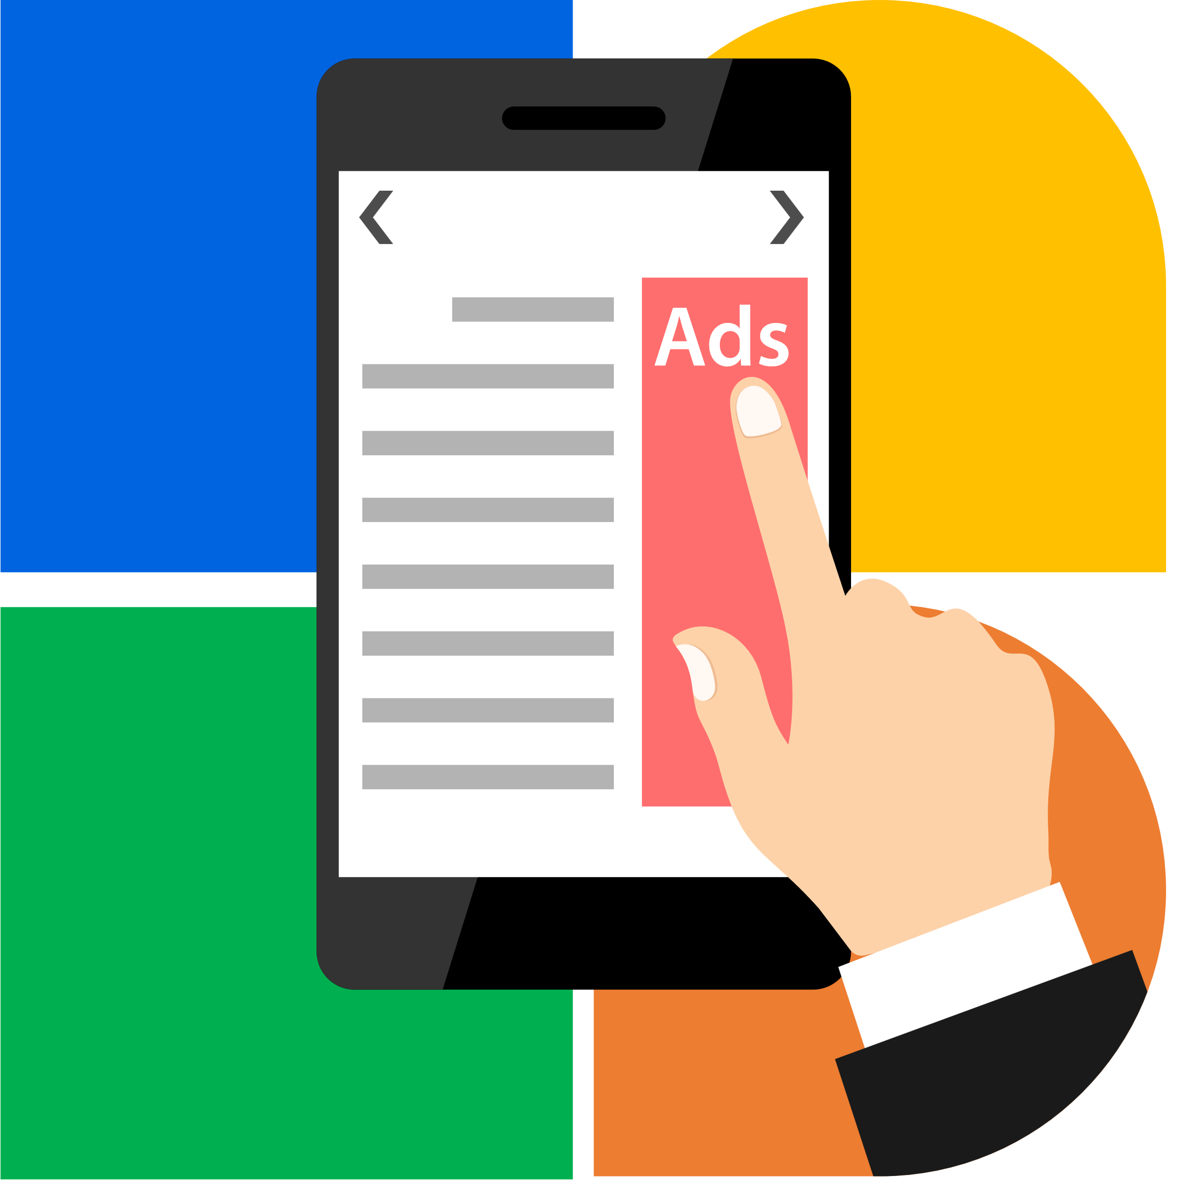
विज्ञापन हमला!
क्या आपने कभी किसी विशेष उत्पाद की ऑनलाइन खोज की है और उसी के तुरंत बाद, उस उत्पाद पर विज्ञापनों की बाढ़ आयी है ?
ऐसा क्यों या कैसे हुआ?
क्या यह एक सकारात्मक या नकारात्मक अनुभव था?

Slide 3
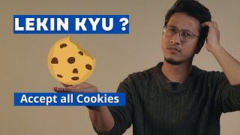
ऐसा कैसे हो सकता है? आइए कुकीज़ को समझें!
Notes:
https://www.youtube.com/watch?v=qwlBf6aBuuY

Slide 4
गतिविधि
कुकीज़ क्या हैं और वे कैसे काम करती हैं?
क्या कुकीज़ हानिकारक हो सकती हैं?
क्या कुकीज़ मददगार हो सकती हैं?

Slide 5
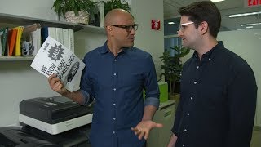
लक्षित विपणन
आइए देखें कि लक्षित विज्ञापन कैसे काम करते हैं!
Notes:
How Targeted Ads Work | Consumer Reports - YouTube

Slide 6
चर्चा
ऑनलाइन ब्राउजिंग के दौरान आपके सामने लगातार आने वाले कुछ विज्ञापन कौन से हैं? ये आपके ब्राउज़िंग इतिहास से कैसे जुड़े हैं?
क्या आपको कभी इन लक्षित विज्ञापनों में से किसी एक के आधार पर कुछ खरीदने का लालच हुआ है? आपका अनुभव कैसा था?

Slide 7
अपने कुकीज़ का प्रबंधन
आप अपनी कुकी सेटिंग बदल सकते हैं। आइए जानें कैसे!
गूगल क्रोम उपयोगकर्ता: (गूगल क्रोम कुकी सेटिंग्स खोजें)
Google Chrome Cookie settings
माइक्रोसॉफ्ट एज उपयोगकर्ता: (माइक्रोसॉफ्ट एज कुकी सेटिंग्स खोजें)
Microsoft Edge Cookie settings

Slide 8
समापन : सही या गलत?
कुकीज़ इस मायने में उपयोगी हैं कि यदि मैंने पहले विषय की खोज की है तो वे मेरे खोज अनुभव को गति देते हैं।
तृतीय-पक्ष कुकीज़ वेबसाइटों के लिए विभिन्न वेबसाइटों पर मेरी प्राथमिकताएँ साझा करने का एक तरीका है।
लक्षित विज्ञापन वे विज्ञापन होते हैं जिन्हें हर कोई तब देख सकता है जब वे इंटरनेट का उपयोग कर रहे हों।
एक बार जब मैं खोज करने के लिए अपना ब्राउज़र खोलता हूं, तो वेबसाइट द्वारा एकत्र की जाने वाली कुकीज़ पर मेरा कोई नियंत्रण नहीं होता है।

Slide 9
गतिविधि 4: गृह कार्य
निम्न में से किसी एक विषय पर एडोबी स्पार्क वेबपेज या वीडियो विवरण बनाएँ
आप कौन हैं और आपको क्या पसंद है, यह समझने के लिए विज्ञापनदाता आपके डिजिटल पदचिह्न का उपयोग कैसे कर रहे हैं?
कुकीज़ क्या हैं और आपकी डिजिटल प्रोफ़ाइल बनाने के लिए उनका उपयोग कैसे किया जाता है?

